Slide 1
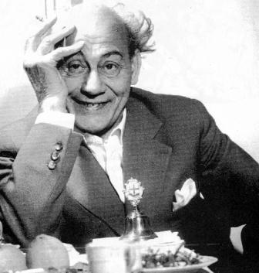
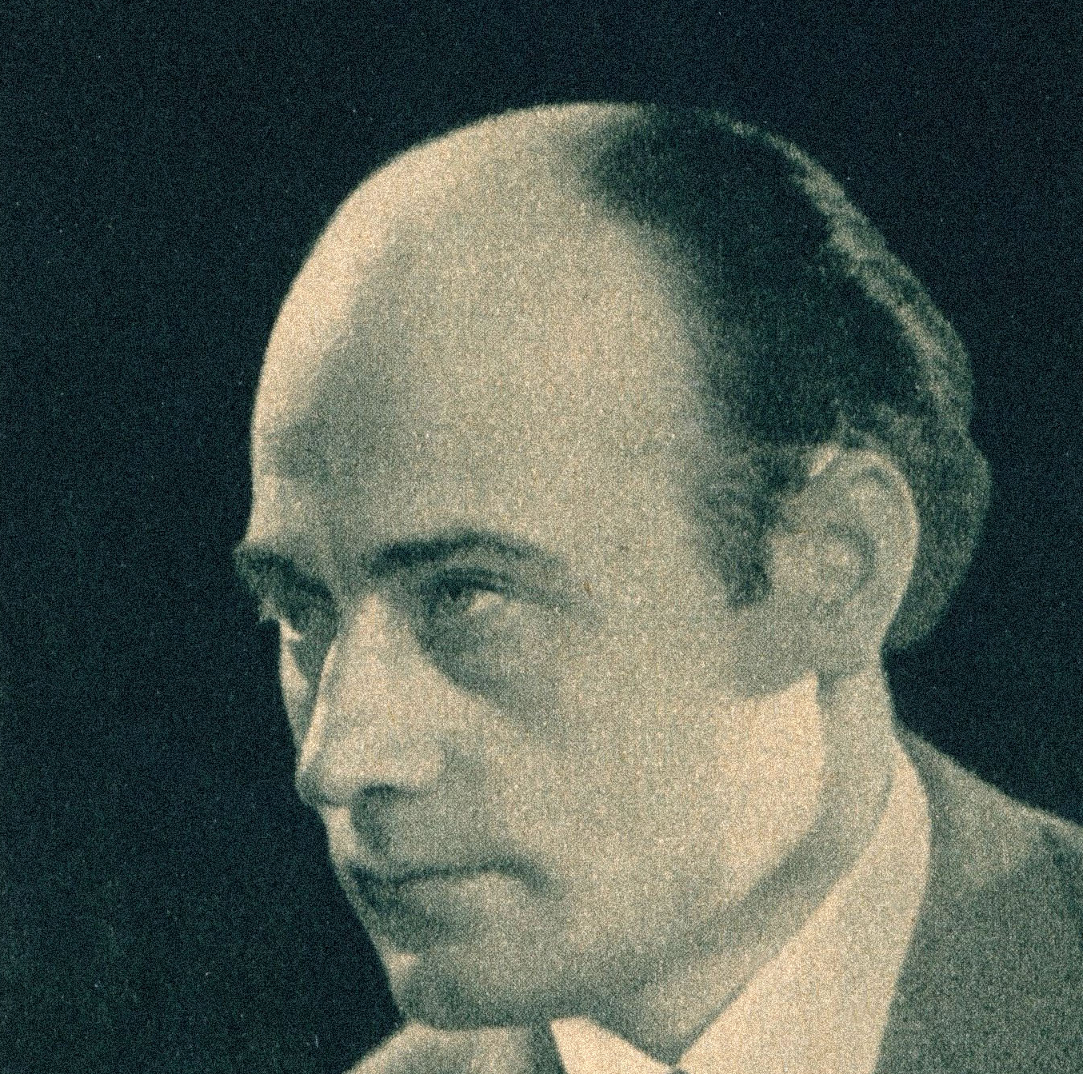
Készítette: Bethlenesek a rengetegben
Tamási Áron színpadi műveinek sorsa
„A legnagyobb dolog: világot teremteni.”-Tamási Áron
Illés Endre-„Nem a megszokott, ismerős, régi színház. Az a mélyebbről feltörő, ősi színjátszás ez, mely nem ügyesen bonyolított mesével, tetszetős, hatásos felvonásvégekkel, vagy éppen a nemzeti mélabú nagy tablóival fejezi ki magát – másként színház ez.”

Slide 2
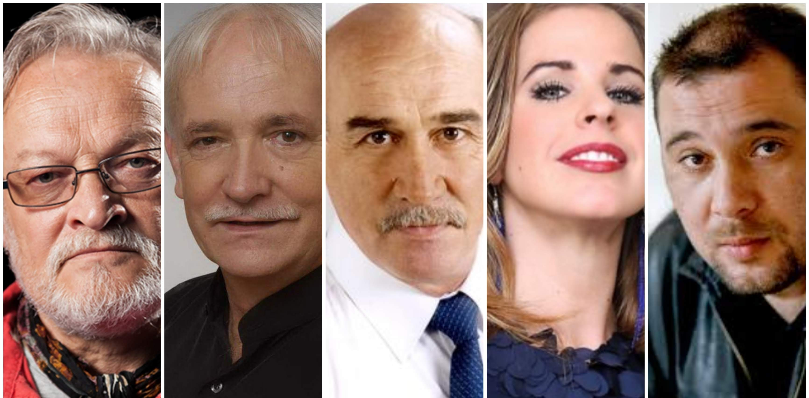
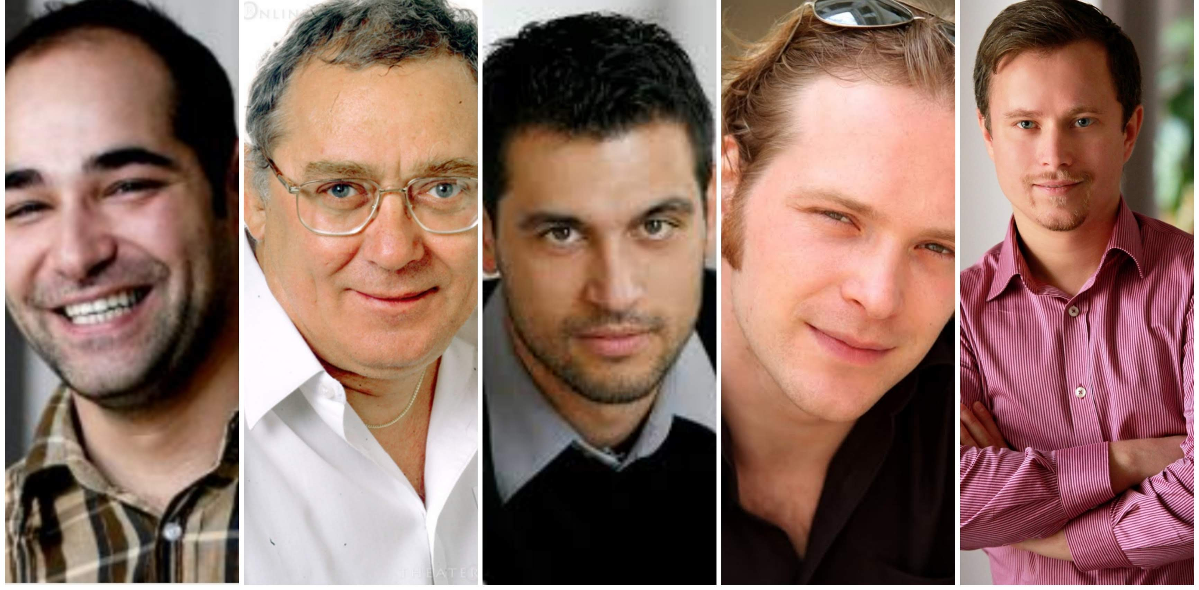
1924–1942
Ősvigasztalás
Színmű négy jelenésben, megelőző játékkal
1924
Kovács Frigyes | Szőke Pál | Szélyes Imre | Liszi Melinda | Katkó Ferenc | Gulyás Attila | Mészáros Mihály | Nagy Róbert | Balázs Csongor | Ragány Misa
Első színműve
50 évvel az után, hogy Amerikában megírta a darabot, bekerült a színház történelembe
A darab az életbe vetett hitről, az újrakezdés lehetőségéről szól
Az ősi hagyományok elvetésével megszűnik az ember és természet harmonikus kapcsolata, helyét a káosz és az erkölcsi szennyezettség foglalja el
Cselekménye időtlen („történik Székelyföldön a XIX. században, sőt be is vezeti a XX. századot”)
Az antik dráma és a középkori misztériumjáték építő módszerét a későbbi parasztdrámák cselekményformáló fogásaival és a formabontó avantgárd színház megoldásaival elegyítve próbál új minőséget teremteni
„Egy elhanyatlott műfajt emel vissza a nagy magyar műfajok közé.”-Németh László

Slide 3
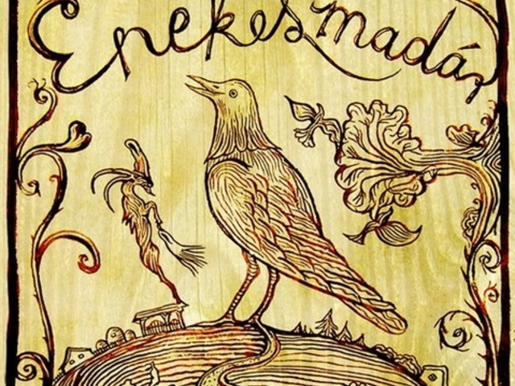
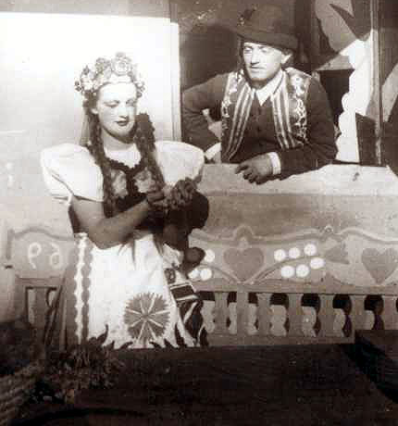
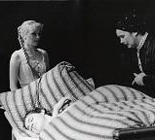
1924–1942
Énekes madár
Szerelmes játék
1933
Székely népi játék, mely először 1933 karácsonyán, a Brassói Lapok mellékleteként látott napvilágot
1935-ben adták elő eleinte, Pünkösti Andor rendezésében és Tolnay Klárival a fiatal leány szerepében
1939. szeptember 16-án került sor a Nemzeti Színházban bemutatására.
Összesen huszonkétszer játszották a Színházban, mint a Royal-beli ősbemutatót, Pünkösti Andor rendezésével
Tamási Áron a darabban mesemovítumokat, babonaságokat összekever realitásokkal
„Háromfelvonásos drámát írok, amelyet a Nemzeti Színháznak nyújtok be.”-Tamási Áron
„mindenki el volt ragadtatva, hogy ennyire, ily természetesen és tündöklően csinált drámát a meséből”-Féja Géza

Slide 4
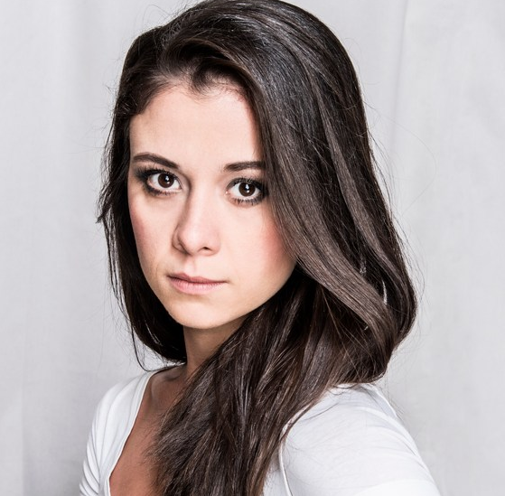
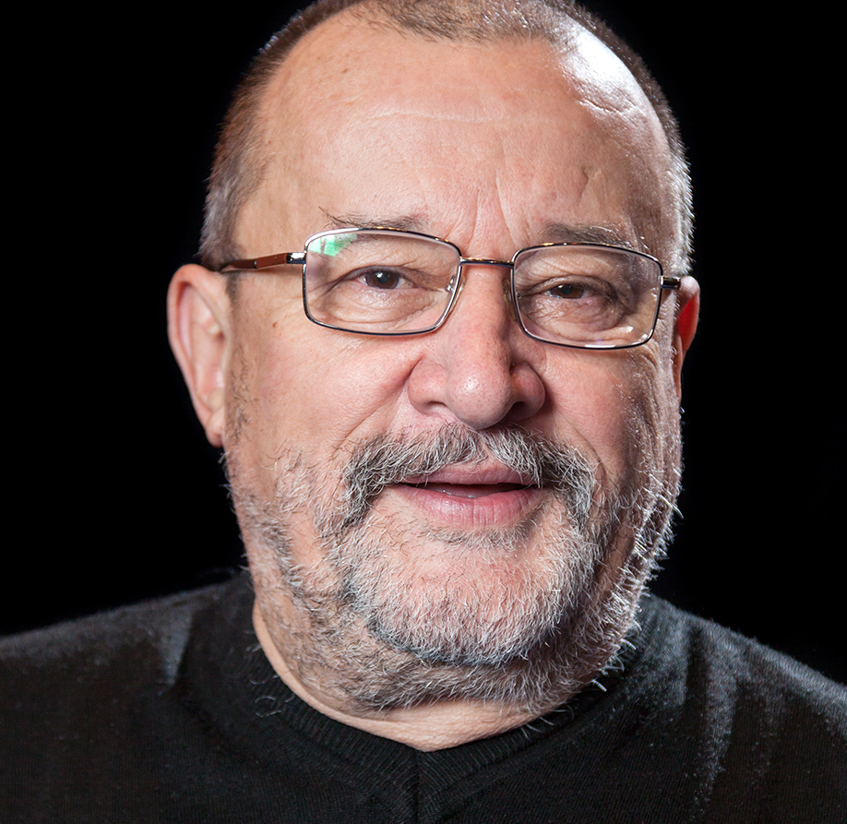
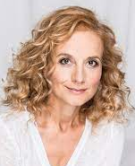
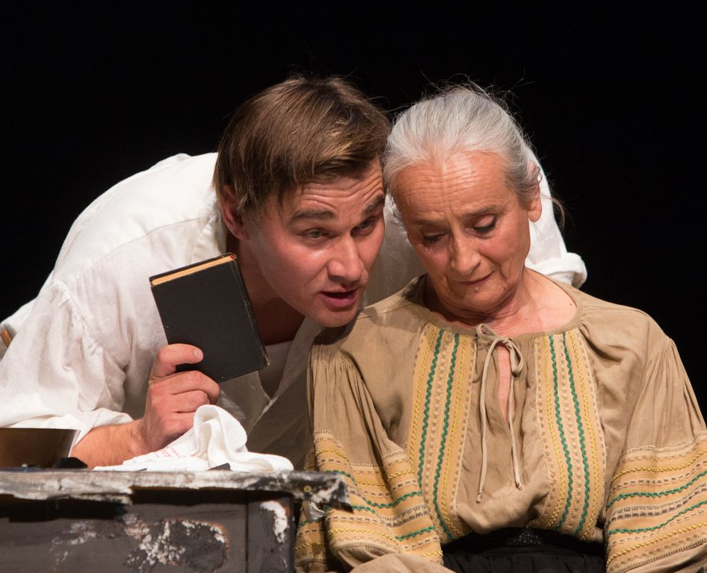
Vitéz lélek
Komoly játék három felvonásban
1940
1924–1942
Trill Zsolt | Horváth Lajos Ottó | Rubold Ödön | Barta Ágnes | Szélyes Ferenc | Nagy Anna | Tóth László | Katona Kinga | Tóth Auguszta | Varga József
Bordás Roland
1940 októberében, közvetlenül az észak-erdélyi bevonulást követően született meg
Bemutatója 1941. január 25-én volt Pünkösdi Andor rendezésében,
A Nemzeti Színházba Németh Antal vezette be
A hit erejére épít, megszállottságig erős hitű ember és a nyomában járó megvetés, üldöztetés ellentétére.
„Ha Tamási mondatait olvasom: nem lobogott olyan tisztán, ahogyan Tamási írása cikázik és ég. Nem volt olyan játékos, olyan égő, olyan hajlékony, olyan nemes, amilyen a darab. Minden komoly írás szorongató varázslat: a színészek játéka nem volt az. Ahol a dráma és a játékosság lángjai csapnak fel: ott a dráma nem perzselt, de a játékosság kedves volt. Ahol a hit és az erő ostromolják a lehetetlent: ott éreztem a hitet, de kevésbé éreztem az erőt. Ahol a világ sokszínűsége húz szivárványt a magasba, ott hiányzott a szivárvány, de a világot – a színpad világát – mégis megszerettem.”-Illés Endre
Az egész mű tele van szimbolikus elemekkel, ezáltal egy mesére hasonlít – a racionális mozzanatoktól a misztikumig, és visszafelé is, valószerűvé varázsolva a valószínűtlent, a gyötrelem és a kedély állandó hullámzásában
A lélek háborújának fegyverei az alázat, a hit s az akarat, ezekkel kell hozzáfogni az építéshez, hogy újra felépüljön a hajlék, a falu és a nemzet.
Székelyeket, egy kis székely világot tár elénk

Slide 5
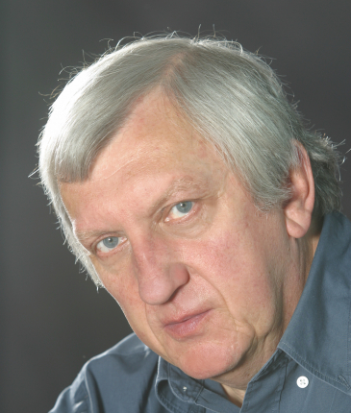
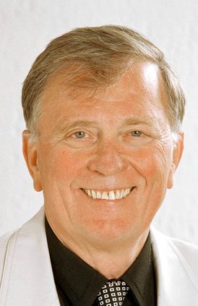
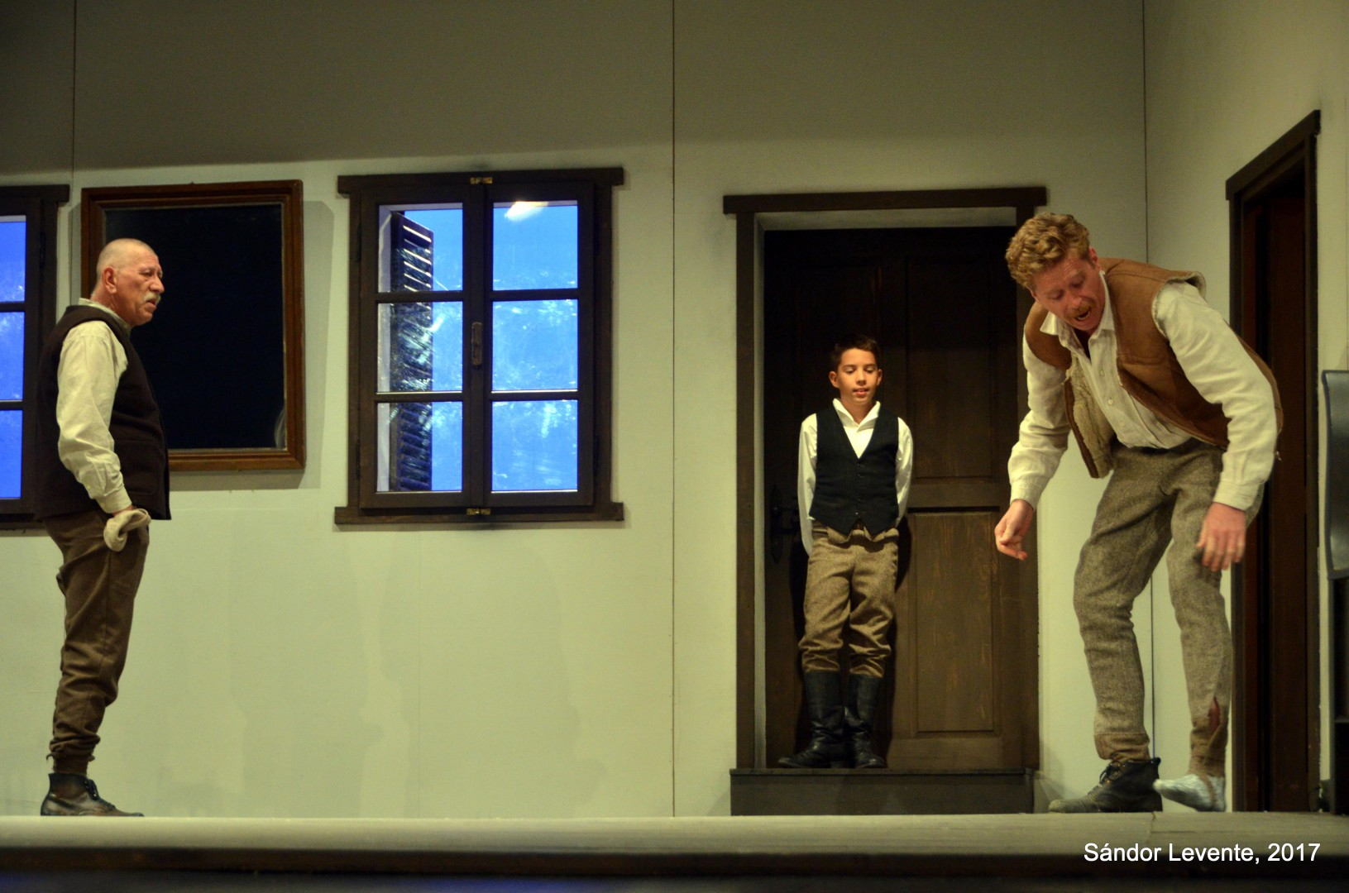
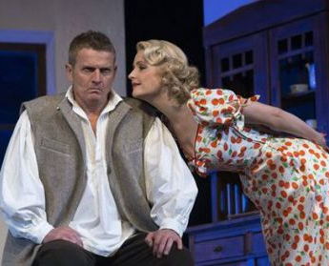
Csalóka szívárvány
Drámai színjáték három felvonásban
1942
1924–1942
Rékási Károly | Blazsovszky Ákos | Papp Zoltán | Tóth Judit | Varga Szabolcs | Újréti László | Létay Dóra | Zöld Csaba | Botár Endre | Kocsis Judit
A legkihívóbb darab, amely a szabályszerű, hagyományos színpadi forma megbontásával, vígjátéki és tragédiai elemek egybekeverésével hökkentette meg nézőit
Más művekkel ellentétben, nem a remény szava, hanem a valóság komor sötétje kerekedett felül
Tompa Miklós 1986. január 31-én ismét színpadra vitte a drámai színdarabot.
A marosvásárhelyi Nemzeti Színház magyar tagozatának előadásában több mint százszor került az erdélyi-magyar faluk és városok közönsége elé.
„A magunk életéből való menekülés mindig problémája volt az irodalomnak, de ma különösen lényegbevágó probléma”-Tamási Áron

Slide 6
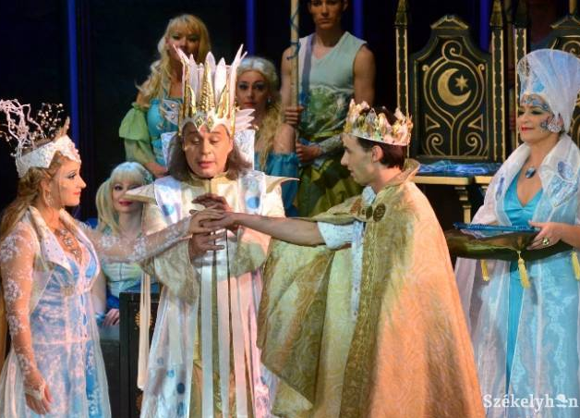
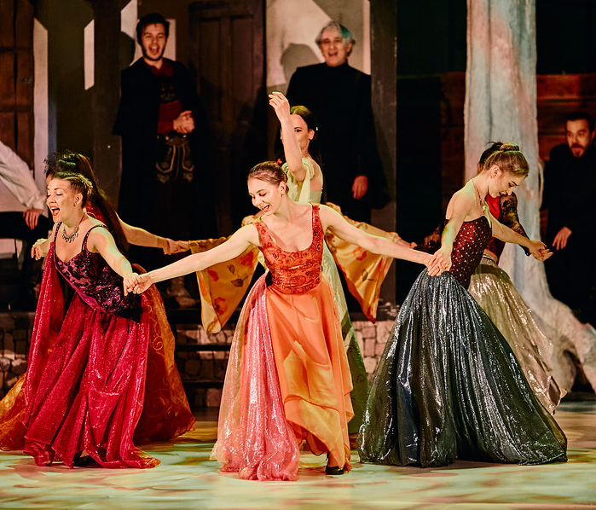
Ördögölő Józsiás
Mesejáték három felvonásban
1952
1943–1966
„A Nemzeti Színház Intézőbizottsága egyhangúlag úgy határozott, hogy Ördögölő Józsiás című zenés mesejátékát 1957 őszén, lehetőleg még szeptemberben bemutatja. Örömmel értesültünk róla, hogy a darab zenéjének szerzésére vagy Lajtha Lászlót, vagy Szervánszky Endrét óhajtja felkérni. A színház bármelyiket örömmel látja…”
Ez a határozat azonban semmissé vált, és a darabra a Nemzeti Színházban nem tartottak igényt.
„a felelősséget példázza: egy olyan hősnek a felelősségét, akinek gondjába tevődött a nép üdve, melyre vigyáznia kell.”-Tamási Áron
1983. szeptember 16-án Gali László megrendezésében került először teljesnek tekinthető műsorként a színpadra, Debrecenben
Az erkölcs, az etika és a morál örökérvényű alaptételeit prózában írt tanmesében megmutató példázat tanítása szerint soha ne adjuk fel a küzdelmet, törekedjünk arra, hogy a hétköznapok minden nehézsége ellenére, a jó és a rossz harcában legyőzzük a gonosz erőket, a külvilágban és önmagunkban egyaránt.

Slide 7
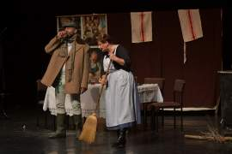
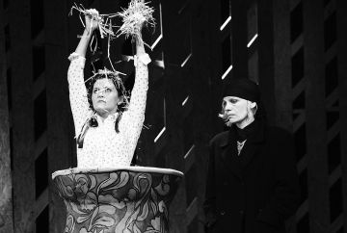
Hullámzó vőlegény
Színpadi játék három felvonásban
1943–1946
1943–1966
A darab nem olyan összetett alkotás, mint az Énekes madár: egy szálon fut, világos, ritkábban elhelyezett poénokat épített be a szövegbe Tamási, a darab mélységi tartománya kevésbé univerzális
„Már az ötödik színpadi munkám ez a Hullámzó vőlegény. A megelőző négy a Nemzeti Színház nagy színpadán került a közönség elé, illetőleg ott is előadták őket’’…,,Aki megnézi és meghallgatja a Hullámzó vőlegény-t a mosolyért és a nevetésért, amiben remélhetőleg része lesz, tegyen meg annyit, hogy népszerűsítse ezt az eszmei tartalmat.
Természetesen csak akkor, ha Ő is igaznak és jónak tartja azt”-Tamási Áron
A Hullámzó vőlegény utáni kilenc éven keresztül egyetlen Tamási-darabot sem játszottak a magyar drámai színházak
Ezután Tamási elfogadta azokat a javaslatokat, amik a színmű átírását támogatták, ezzel azonban a műve nyelvi értékeiből sokat veszített, folklorisztikus színei is elhalványultak.

Slide 8
1924–1942
Tamási Áron egyéb művei
Székely fás
(Páros jelenet, 1929, szereplők: Emma, Gábor)
Néppártiak
(Kis komédia, 1931, szereplők: Csutora, Utora, Trézsi, Legényke, Két leányka, Katolikus pap, Uzsorás Örmény, Istentelen suszter, Biztosítási ügynök, Faügynök, Magyar képviselő, Tudós, Népies író, Birtalan és Takókoldus)
Görgeteg
(Emlékezés egy székely népmesére, 1933, Szereplők: János, Juliska, Pap, Papné, Rokkant, Asszony, Egyházfi, Kurátor, Presbitérium)
1943–1966
Bujdosó lány
(Krónika 1764-ből, 1952)
Bor és víz
(Szüreti játék, 1951, Szereplők: Bor Dávid, Vilma Néni, Bor Mihály, Bor Jób, Vizi János, Vizi Jánosné, Vizi Borka, Füst Gergely, Bors Döme, Buli Nándor, Pille Bella, Baja Gyula, Fintori)
Szegény ördög
(Bábjáték, 1953, Szereplők: Kámpecz, Lámenta, Ténferus, Módus Beke, Dunda, Róka, Medve)
Tündöklő Jeromos
(Népi játék három felvonásban, 1936, Szereplők: Tündöklő Jeromos, Sáska Mihály, Gáspár, Bajna Gábor Ágnes, Ákos, Bálint, Lina, Mindenesasszony, Gyula, Bella, Őrmester, Plébános, Jegyző, Kántor, Marci, Nőrinc, Elek, Szabóné, Dobos, Cigány, Egy Hang, Más Hang)
Tűzálló Pál
(Rádióelőadásra írott mesejáték, 1955, Szereplők:
Nagy Galagonya Király, Teketória Királyné, Zsuzska, Czinke Pál, Citerás, Inas, Ajtónálló, Hajdú)
Eljegyzés
(Jelenet, 1951, Szereplők: Gyalogos János, Mihály Bácsi, Erzse Néni, Jolán, Kaszás, Tódor)
Hegyi patak
(Drámai színjáték három felvonásban, 1957, Szereplők: Gidró, Ciprián, Vikáros, Anka, Fülöp, Lázár, Tiri Dorót, Linka, Márika Néni, Terge)
Kossuth nevében
(Toborzási jelenet, 1952, Szereplők: Fecske, Jula Néne, Fecske Fiú, Kemenes, Etelka, Bárány, Anna, Őrmester, Bíró, Bíró Deák, Tokos, Jávor, Négy Huszár, Muzsikus Kar, Nép)
Szüntelen király
(Mesejáték
1958)
Búbos vitéz
(Mesejáték, 1952, Szereplők: Hujki, Lórika, Bog, Búbos, Egetverő, Hamót, Hemót, Öreg Búbos, Medve, Róka, Mókus, Nyúl)
Boldog nyárfalevél
(Színjáték három felvonásban
1960)

Slide 9
Források
https://nemzetiszinhaz.hu/eloadas/osvigasztalas/kapcsolodo-tartalmak
https://nemzetiszinhaz.hu/hirek/2022/01/adamok-es-evak-unnepe-2022
https://konyvtar.dia.hu/html/muvek/TAMASI/tamasi00101a/tamasi00101a_o/tamasi00101a_o.html
https://nemzetiszinhaz.hu/hirek/2020/10/enekes-madar
https://konyvtar.dia.hu/html/muvek/TAMASI/tamasi00101a/tamasi00125/tamasi00125.html
https://mandadb.hu/tetel/583041/Kortars_1990__3_reszlet
https://konyvtar.dia.hu/html/muvek/TAMASI/tamasi00101a_kv.html
https://mek.oszk.hu/01000/01087/01087.htm#cim1
https://szinhaz.net/kereses/
https://szinhazikritikak.blog.hu/2018/04/25/ordogolo_jozsias_budapesti_operettszinhaz_632
https://www.soproniszinhaz.hu/eloadasok/226-ordogolo-jozsias.html?fbclid=IwAR0ikwYIaSZkxY8bETB0OVM40yQ9Mt41NvoyJManId1Zgu5lbz1sqA_tKuA
https://port.hu/adatlap/szindarab/szinhaz/osvigasztalas/directing-27142
https://port.hu/adatlap/film/tv/ordogolo-jozsias-ordogolo-jozsias/movie-142611
https://nemzetiszinhaz.hu/eloadas/vitez-lelek/kapcsolodo-tartalmak#lg=1&slide=0
https://port.hu/adatlap/szindarab/szinhaz/vitez-lelek/directing-8915

